Slide 1

Presented by jack
Notes:
（メインサブ両方トップページ）
名古屋から来ましたjackと申します。宜しくお願いします。
今回僕たちが紹介するのは、このモデレート・クロスィーズというサービスです。
突然ですがみなさま、朝に服を選ぶ時に、ニュースで今日の気温と天気を調べていませんか？
それとも、だいたいこういう服装でいいだろうと来ていった服で、予想外に暑かったり寒かったりして失敗したなあと思った経験はありませんか？
（メインページ切り替え）
このモデレート・クロシィーズは、「朝の服選びにラクさを！」というモットーのもと開発されました。
サービスを利用することで、毎朝みなさんが着て行く服のために時間をかけることを、過去のものにすることを約束します。
（メインページ切り替え）
このアプリの特徴は次の三つです。
まず初めに、気温や温度によって人々がどのように感じるかを、「寒い」から「暑い」の一次元で表現した不快度指数というパラメータを、毎朝自動で算出します。
しかし、「ちょっと寒い」と言われても、どれくらい寒いのか具体的にわからず困ってしまいますよね。
そこで、過去の類似した天候の日に、他の方々が身につけていたファッションコーディネートを提案する機能をつけています。
具体的な服装を提示することで、迷わず服を選択することができます。三つ目は、素朴な可愛らしさをもつ、グラフィカルかつ直感的なユーザーインタフェースです。ユーザーがこのサービスをご利用中に操作方法がわからなくなってしまわないように最大限配慮いたしました。
（メインページ切り替え）
僕たちは、毎朝の通知のためだけに容量の大きいアプリをインストールするのは無駄が大きいと感じました。
そこで、LINEボットという形をとることで、最小限の手間で、最大限の利益を得られるように設計しました。
それでは、実際に利用するためにどうすればいいのかみてみましょう。

Slide 2

Notes:
（サブ初期化動画再生）
まずはラインを開き、QRコードを読み込みます。
ダイアログで友達として追加していただくと、初期化のためのメッセージが届きます。
性別と地域、通知する時間をタッチで選択していただきます。
現在、中部地方、関東地方、近畿地方、関西地方をサポートしています。
最後に通知時間を４種類の中からタッチで選択してください。
設定するのはたったこれだけです。
すると、通知する時間にメッセージが届きます。
通知時間はデモ動画のため本番とは異なっているのでご了承ください。

Slide 3

Notes:
（１ー３日目動画再生）
1日目はこのように気温差が激しい日です。
（6秒くらいのところ、メッセージが表示されているところで停止）
そのためメッセージも、セーターや厚手のパーカーなどの服装脱ぎ着のできる上着をお勧めし、傘を持って行くことも伝えてくれます。
（再生）
服の画像をタッチすることで、ファッション投稿サイトに飛ぶことが可能です。
（メインページ切り替え）
２日目は気温がすこし高いようです。
そのため、厚手のシャツを持って行くように勧めてくれます。
（メインページ切り替え）
3日目は逆に寒い日のようですので、2日目よりも暖かい服装を提示しています。
（１ー３日目動画終了）

Slide 4
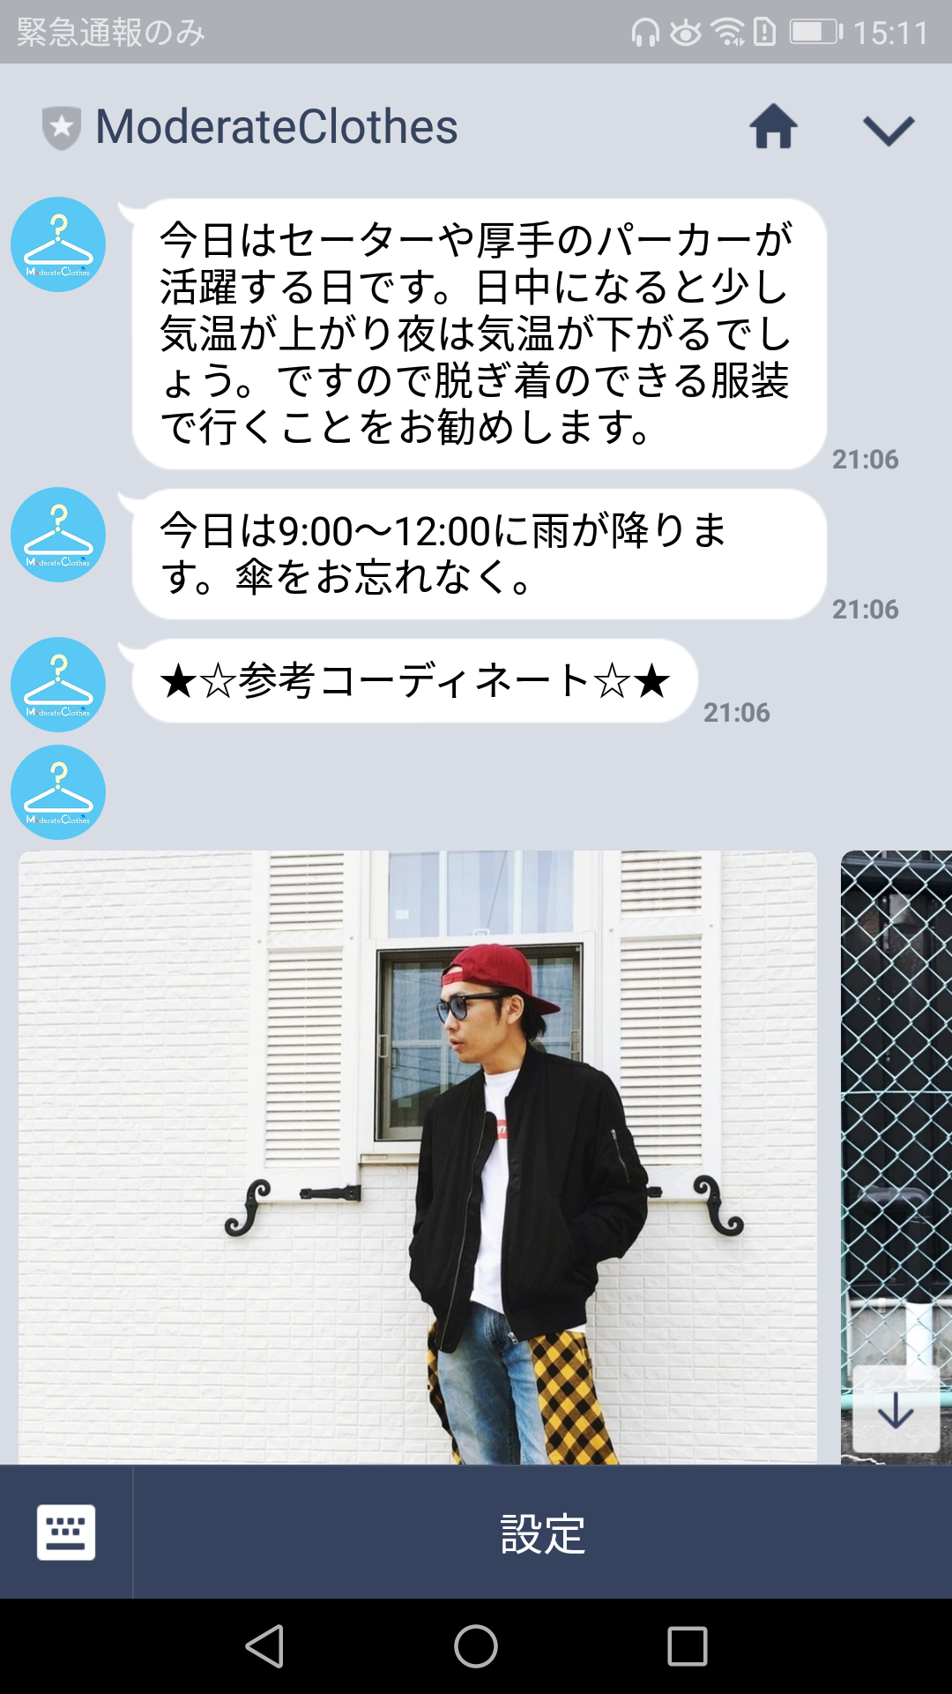
今日はセーターや厚手のパーカーが
活躍する日です。日中になると少し
気温が上がり夜は気温が下がるでし
ょう。ですので脱ぎ着のできる服装で行くことをお勧めします。
今日は9:00〜12:00に雨が降りま
す。傘をお忘れなく。
Notes:
（だいぶ長い）
これもファッション通販サイトと連携することになるのですが、サイトで購入したアイテムを自動でユーザーの所持アイテムを管理するデータベースに追加し、活用することでユーザーの好みに合わせたコーディネートを提案することが可能だと考えています。

Slide 5
Presented by jack
Notes:
（ページ切り替え）
以上で、モデレートクロシィーズの発表を終わります。ご静聴ありがとうございました。

